Slide 1
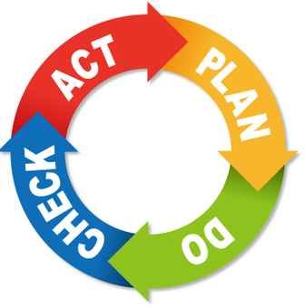
公共施設再編計画の概要
集約化や広域での共同利用等による将来的な公共施設の最適配置や総量縮減のための実行計画（策定は任意）
■要件
①数値目標（延床面積、財政効果額等）が設定されていること
②再編方針（集約化、長寿命化、廃止等）及び時期を示すこと
③計画の実施に要するコストを総額及び年度別で示すこと
④原則全ての公共施設を対象とすること
⑤計画期間は原則20年間とすること
⑥個別の再編事例について取組状況や進捗状況を記載し、
適宜更新すること
⑦原則1つの計画として策定すること。
⑧「広域連携」による再編について検討している場合は、
具体的に記載すること
再編計画
数値目標
整合・進捗確認
PDCA
※策定時目標未達も可
（PDCAで継続検討）
取組み・再編事例
■教育施設
A小学校：長寿命化
B小学校：○年にCと統合
C中学校：○年にBと統合
コスト（総額、年割）
■公民館
A公民館：○年に廃止
B公民館：○年に図書館
に機能移管
コスト（総額、年割）
■（その他）
（その他ハコモノ）
■インフラ等
・道路、河川、
ごみ処理施設 等
整合
※小規模施設・インフラは任意
整合・進捗確認
コスト（総額、年割）
有識者を活用した公共施設の最適配置の推進
・計画策定に加え、内容の充実や具体的再編事例の検討を目的とした研修会の実施
・個別の事情や課題を抱える市町村に対する相談・助言の実施
・市町村の負担軽減の観点から、再編計画に精通した事業者による個別支援
（経営・財務マネジメント強化事業を活用）
市町村振興補助金
・公共施設再編計画に基づく取組に応じて算定
技術面でのサポート
財政面でのサポート
①公共施設再編計画の策定
②内容の充実 | 新たな再編事例の追加、広域連携の検討
 | コストの見直し・精緻化・財政比較・数値目標の改定
③具体的な再編事例の検討
大阪府主催の研修会
市町村への個別支援（適宜）
○「策定」に向けた研修会
・計画策定手法、支援メニュー
○「内容の充実」に向けた研修会
・新たな再編事例の具体的検討手法
・コスト精緻化、数値目標改定等の手法
・計画策定支援（目標設定・コスト積算）
・内容充実支援（コスト精緻化、数値目標改定）
・再編対象・再編手法の具体化
市町村施設整備資金貸付金振興補助金（特別枠）
・計画に基づき公共施設の面積減を伴う建替え及び除却
に取り組む市町村等に対して貸付け

